Slide 1
Модель воспитывающей культурной среды ДОО в средней группе, средствами культуры и истории родного края
Подготовили: Гурьева Н.Н.- старший воспитатель МБДОУ № 14
г. Красноярск, 2024 г.

Slide 2
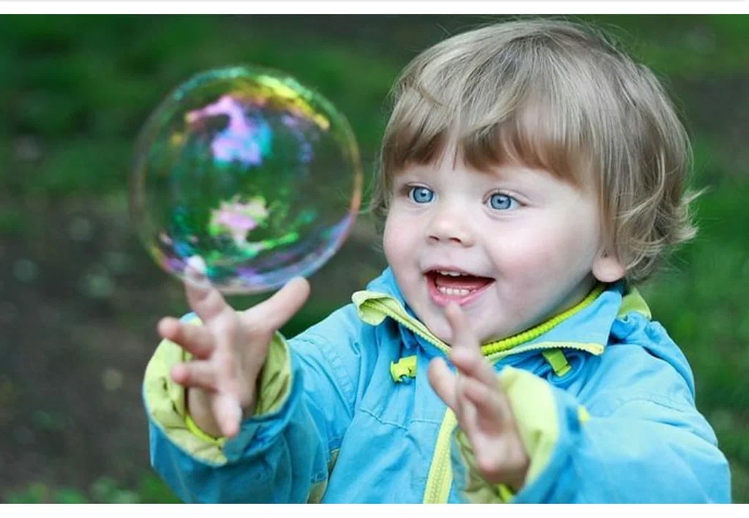
Ребенок — это солнце, вокруг которого вращается весь педагогический процесс, его сила должна быть выявлена, интересы удовлетворены, способности развиты.

Slide 3
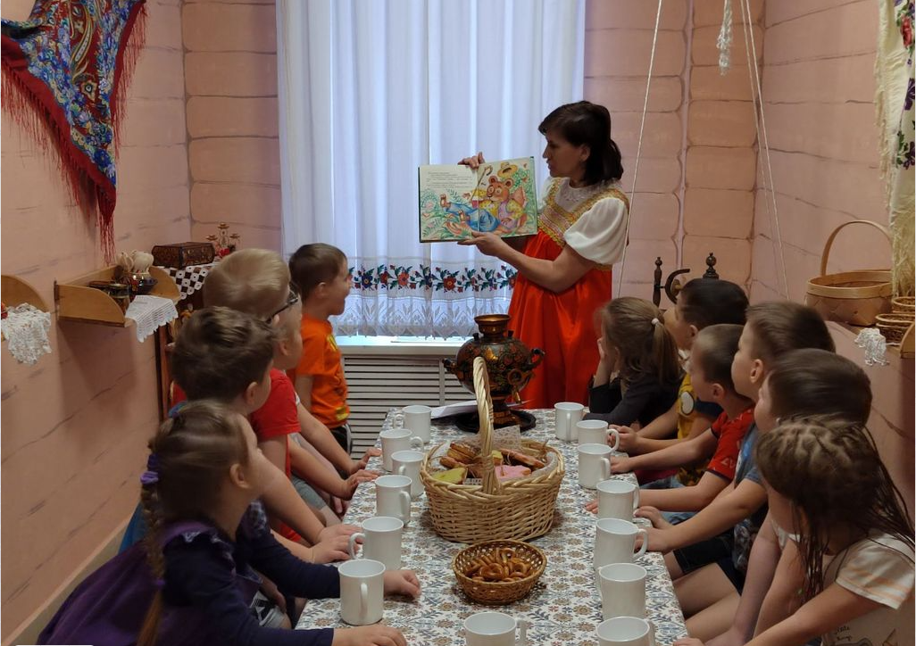
Воспитание начинается с создания для растущего человека воспитывающей среды. ﻿Именно воспитывающей, то есть целенаправленно позитивно влияющей на процесс развития личности.

Slide 4
Воспитывающая среда-
Это совокупность окружающих ребенка социально ценностных обстоятельств, влияющих на его личностное развитие и вхождение его в современную культуру.
Содержание среды:
Предметно-пространственная среда;
Социально-коммуникативная среда;
Информационная среда;
Природное окружение ребенка

Slide 5
Принципы создания (формирования) воспитывающей среды
Принцип единства коллектива ДОУ, воспитанников и родителей.
Принцип позитивной социализации ребенка
Принцип поддержки любознательности и исследовательской активности.
Принцип культуросообразности.
Принцип связи воспитания с жизнью.

Slide 6
МОДЕЛЬ организации воспитывающей среды строится по трём линиям:
- «от взрослого», который создаёт предметно-пространственную среду, насыщая её ценностями и смыслами;
-«от совместности ребёнка и взрослого»: которая направлена на взаимодействие ребёнка и взрослого, раскрывающего смыслы и ценности воспитания (в ходе которой формируется нравственные, гражданские, эстетические и иные качества ребёнка в ходе специально организованного педагогического взаимодействия ребёнка и взрослого, обеспечивающего достижение поставленных воспитательных целей)
- «от ребёнка», где ребёнок самостоятельно творит, живёт и получает опыт позитивных достижений, осваивая ценности и смыслы, заложенные взрослым.

Slide 7
Направления деятельности:
История семьи, укрепление семейных традиций ;
Патриотическое воспитание;
Ознакомление с культурно-историческими ценностями родного края;
Реализация подпроекта «Юный горожанин»

Slide 8
Предметно-пространственная среда как средство развития речи дошкольников
для развития речи детей необходимо создать определенную предметно - речевую среду, которая будет способствовать формированию не только правильной, но и активной связанной речи.

Slide 9
Речевая среда
Искусственная:
-занятие
-беседа
-чтение худ. литературы
-праздники, развлечения, досуги
-книжный уголок
-театрализованный уголок
-речевой уголок
-зоны для сюжетно-ролевых игр
Естественная:
Речь педагога:
-достаточно грамотная
-содержательная
-эмоционально насыщенная
-неторопливая
- простая и ясная

Slide 10
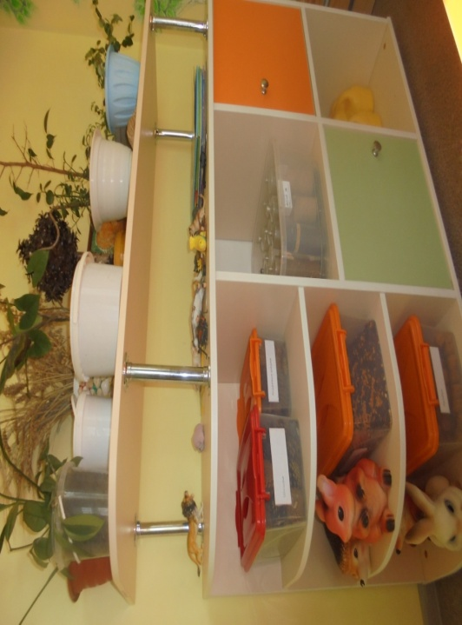
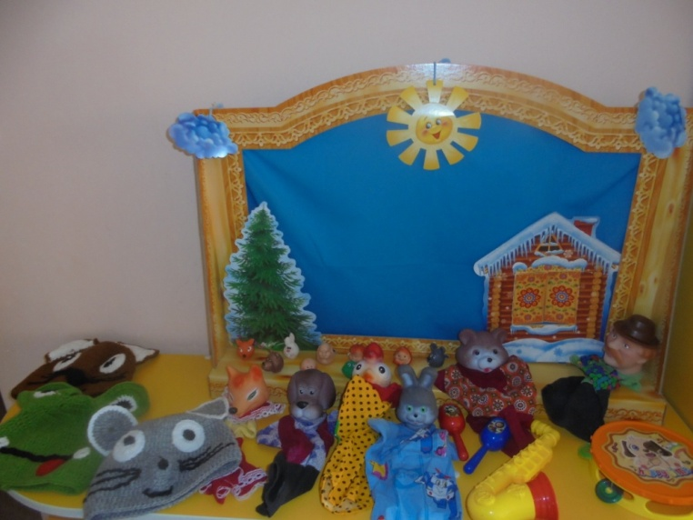
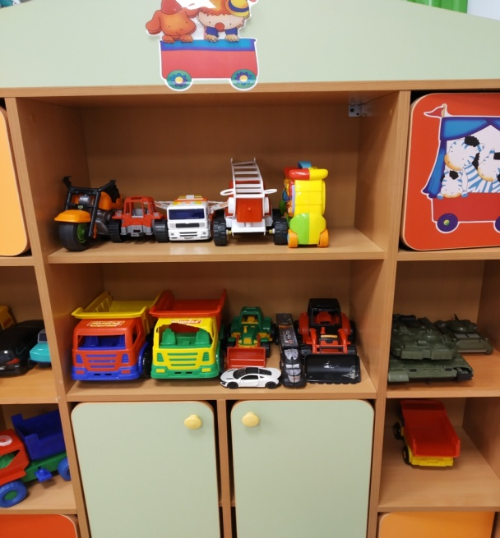
Предметно-пространственная среда

Slide 11
Модель предметной речевой среды
Книжный уголок
Уголок для театрализации
Развивающая речевая среда
Оборудование и атрибуты для сюжетно-ролевых игр
Уголок для
сенсорно – моторного
развития

Slide 12
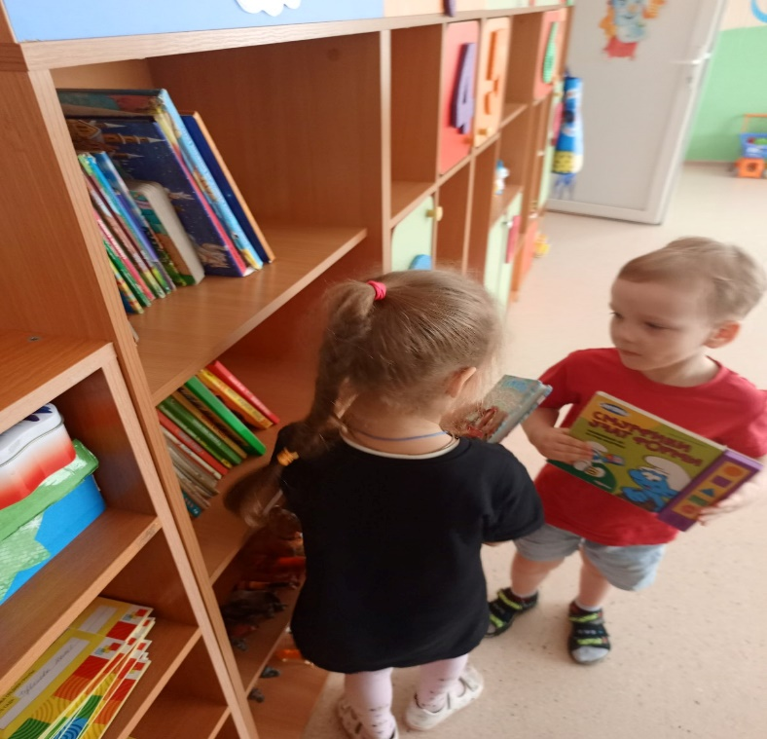
Книжный уголок
Значение:
Рассматривание книги даёт ребёнку возможность вновь пережить прочитанное, углубить свои первоначальные представления о прочитанном.

Slide 13
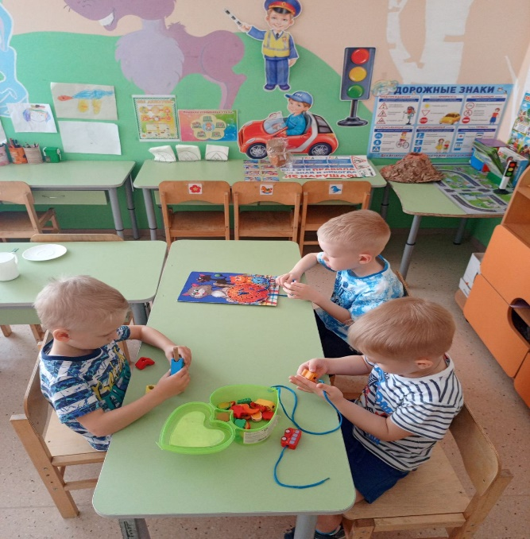
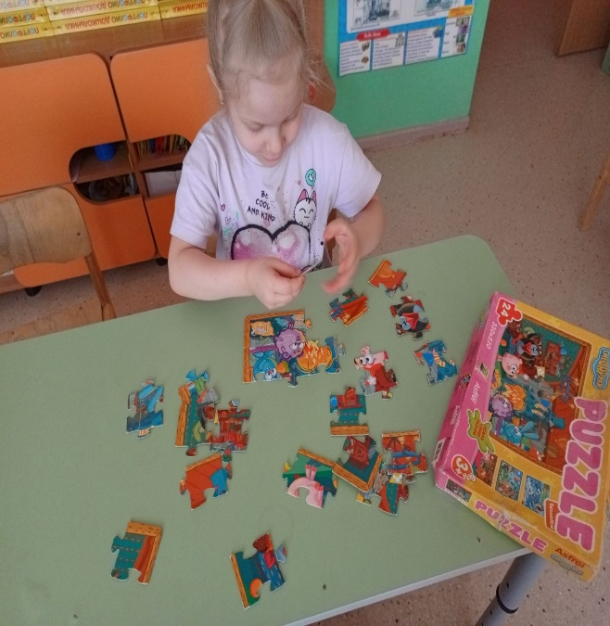
Уголок для сенсорно – моторного развития
Значение:
- Активизация процессов мышления и восприятия, ощущения, внимания, памяти; - Стимуляция функций зрения, слуха, осязания, обоняния; - Снятие эмоционального и физического напряжения;

Slide 14
Предметно – развивающая игровая среда в детском саду (сюжетно-ролевые игры)
Значение:
Развитие коммуникативных навыков, развитие связной, диалогической речи, знакомство с окружающем миров и социальной действительностью.

Slide 15
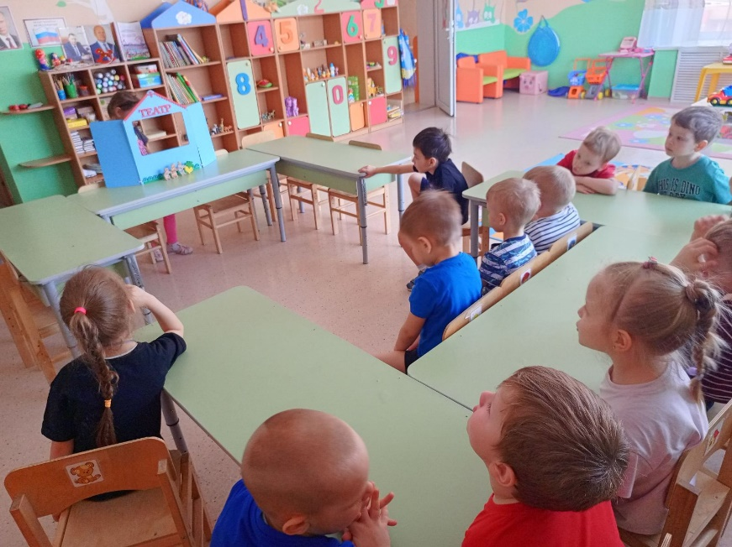
Театрализованный уголок
Значение:
Развитие коммуникативных навыков, развитие связной, диалогической речи, знакомство с окружающим миром и социальной действительностью, снятие тревожности, застенчивости, развитие эмоциональной сферы.

Slide 16
Взаимодействие с родителями, как фактор формирования воспитательной культурной среды
Мастер-классы с родителями;
Тематические беседы;
Знакомство с историей, изучение традиций Красноярского края совместно с библиотекой;
Посещение музеев, театров совместно с родителями;
Совместно с родителями организованные досуговые мероприятия;
Разучивание обрядовых песен, постановка театрализованных представлений;
Литературная гостинная совместно с родителями;
Активное участие родителей в реализации проекта «Юный горожанин»

Slide 17
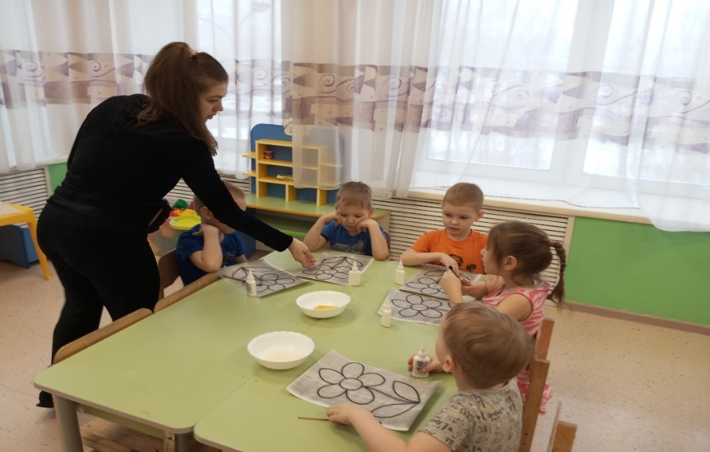
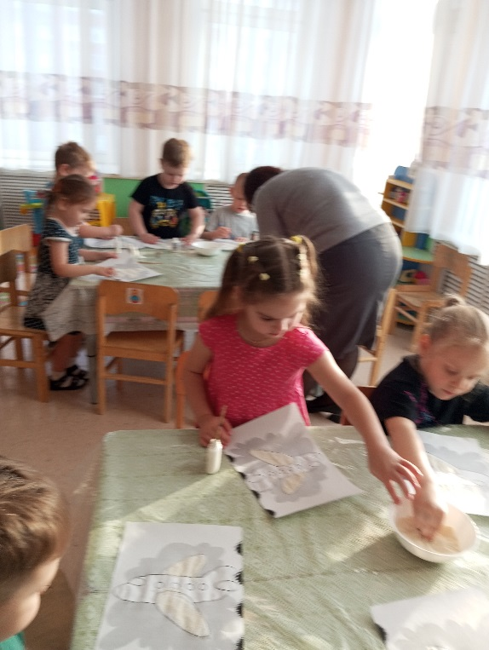

Slide 18
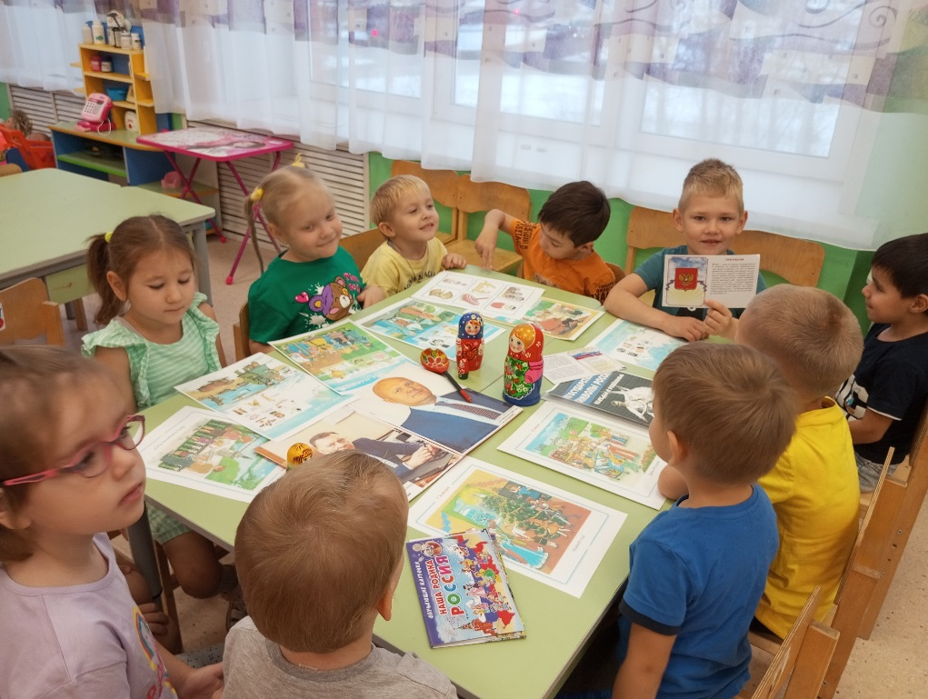
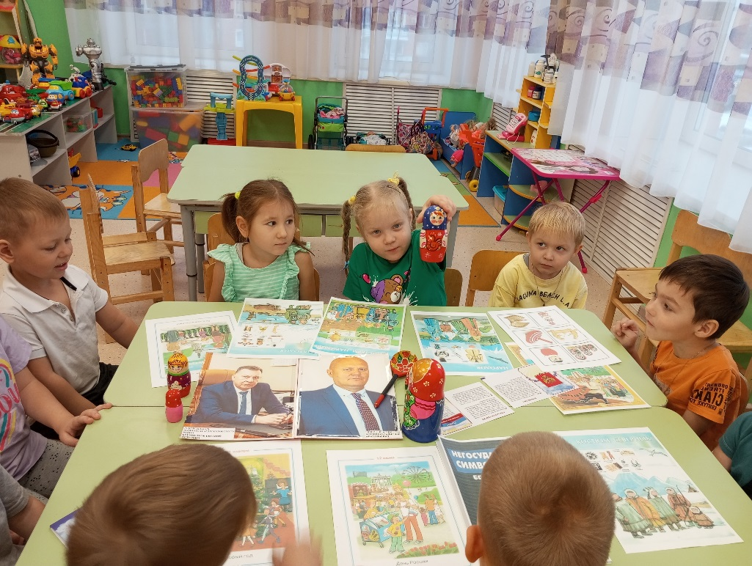
Беседа «День народного единства»,
«Вместе мы сила»

Slide 19
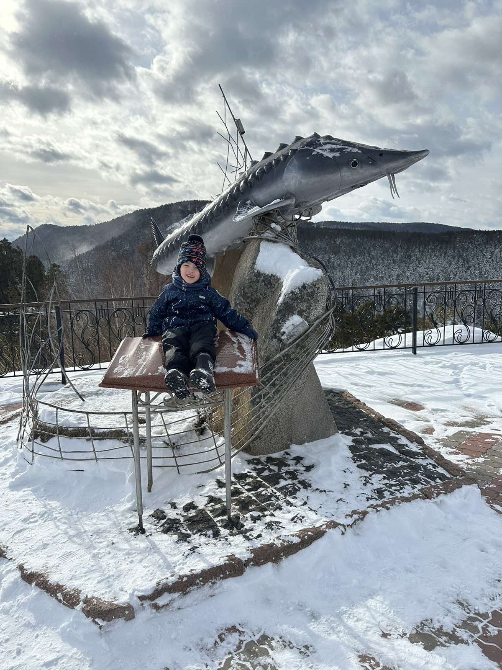
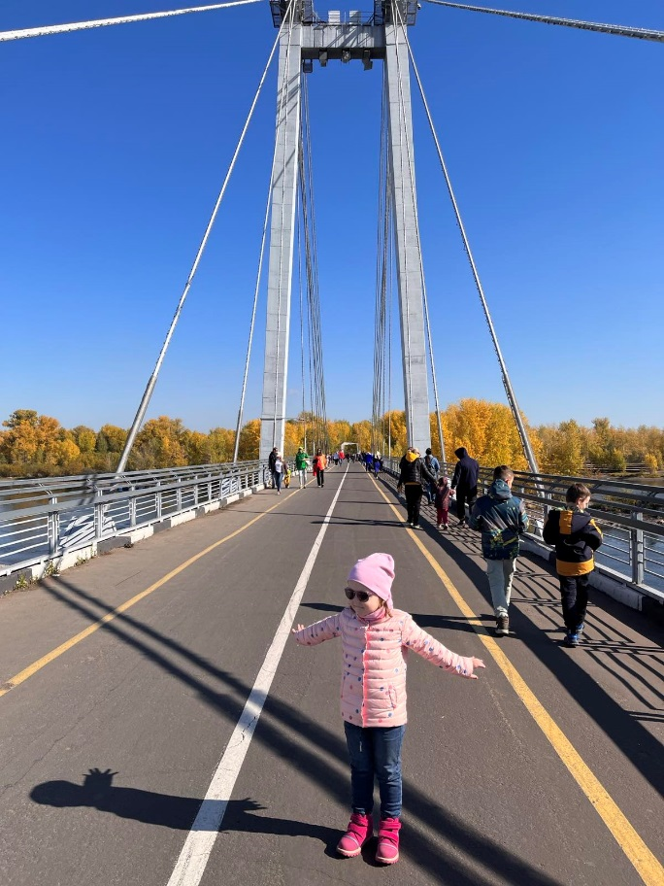
Люблю свой город я родной

Slide 20
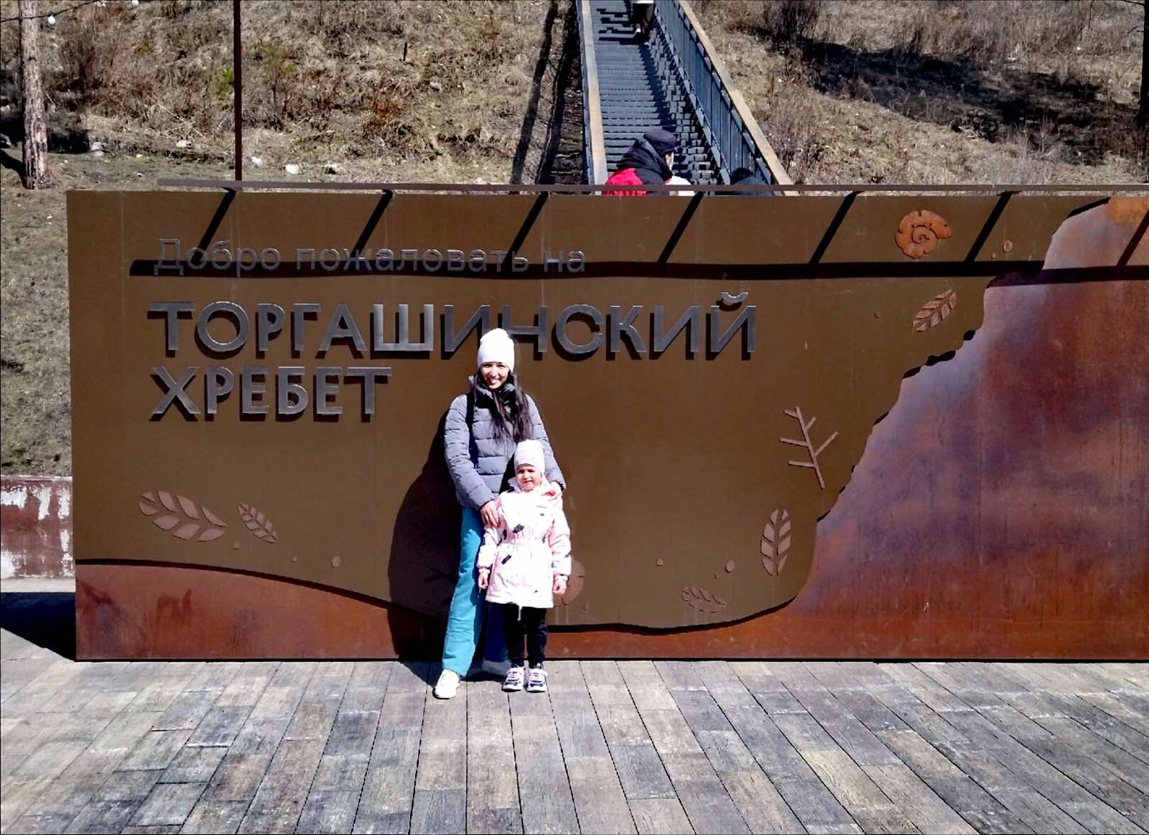
Родители активно посещают с детьми достопримечательности г. Красноярск

Slide 21
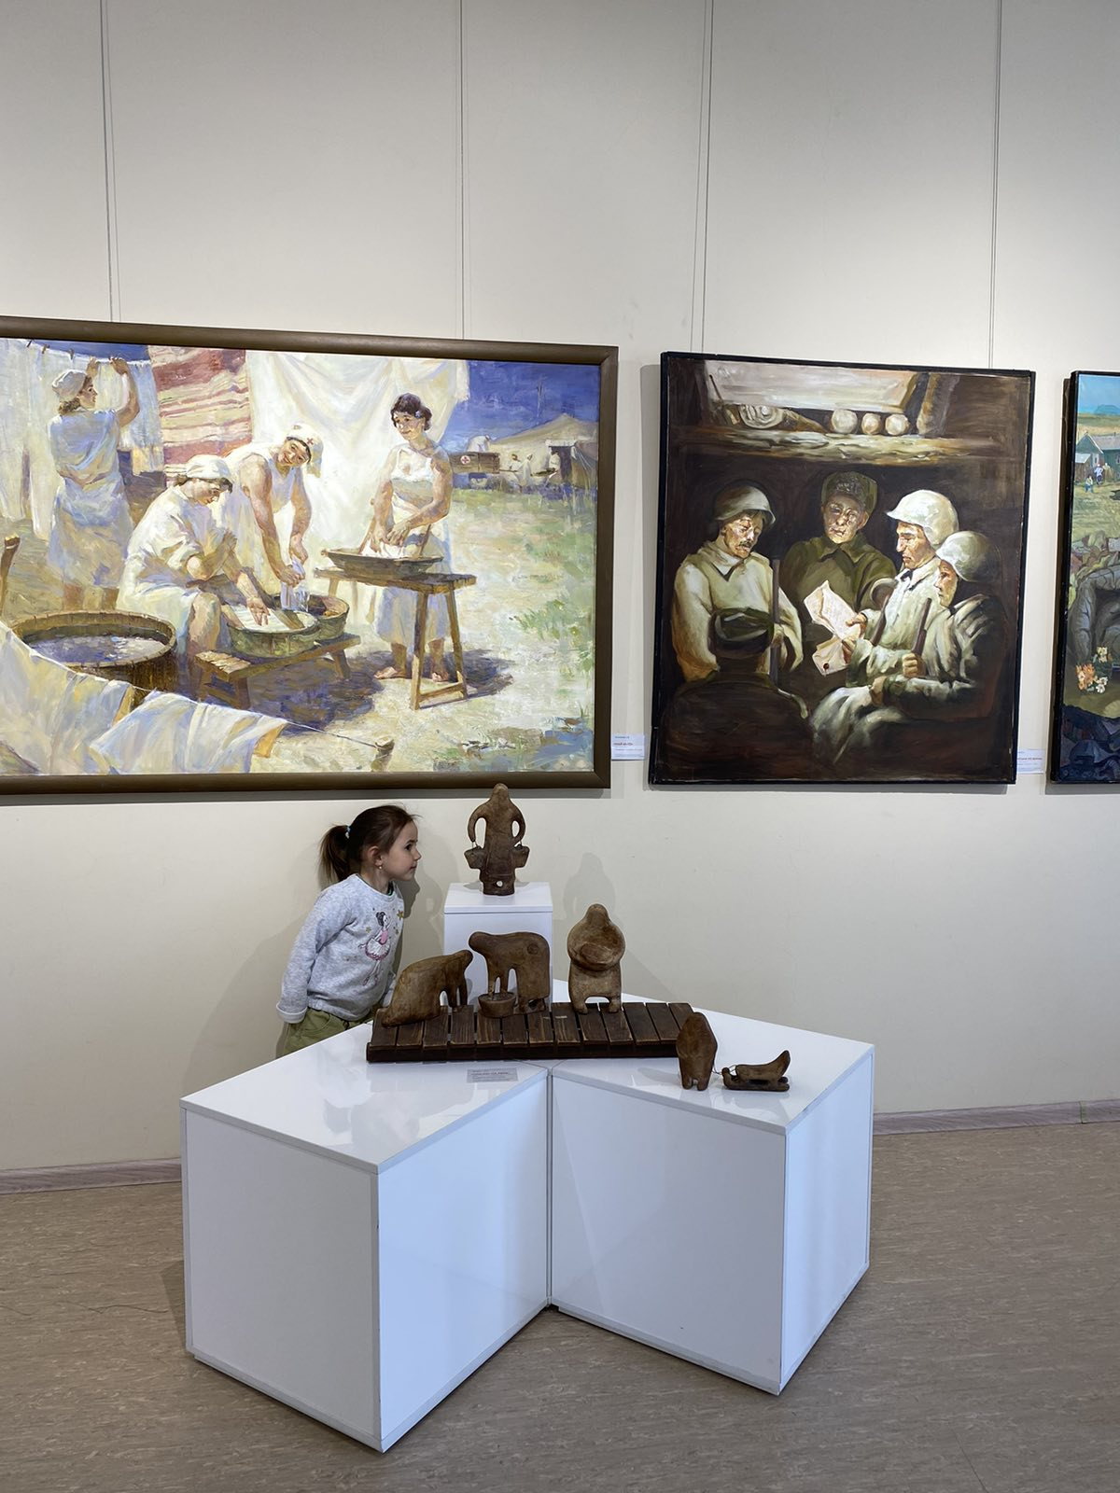

Slide 22
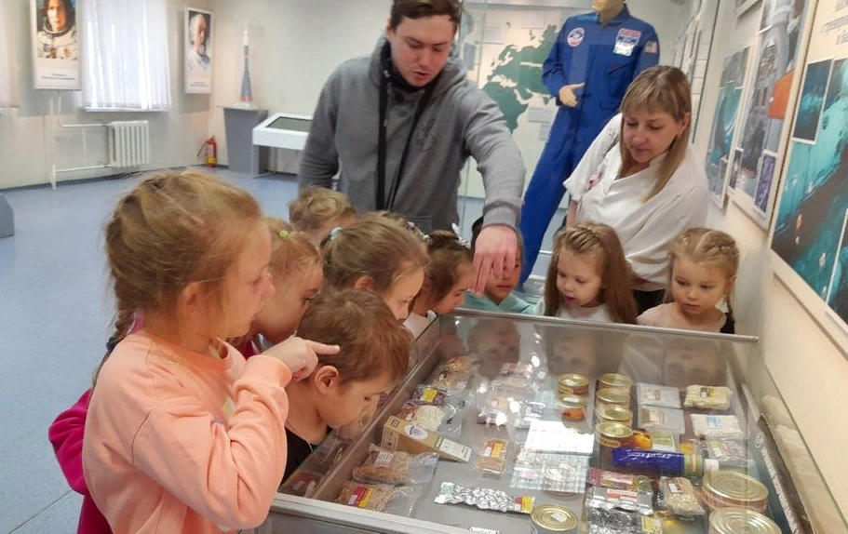
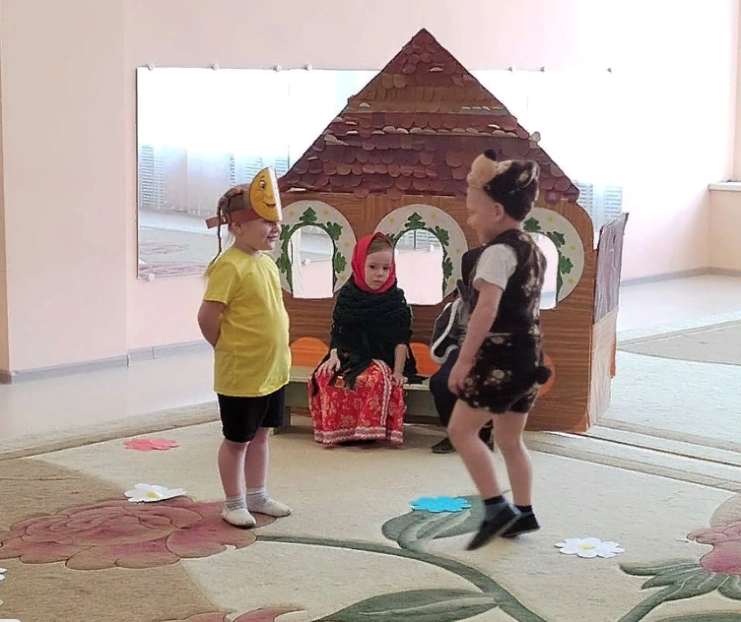
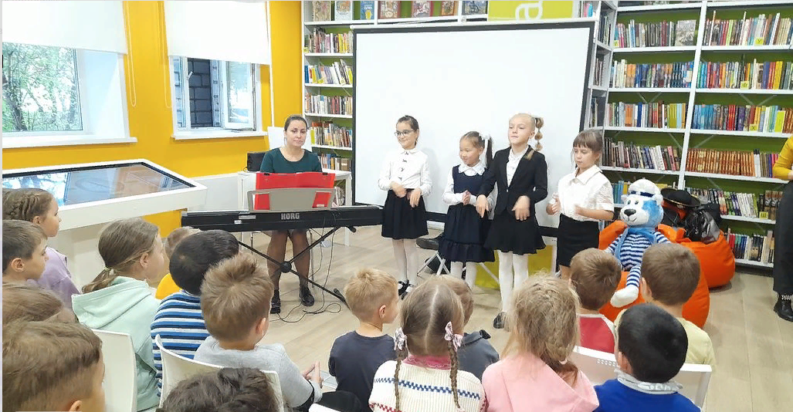

Slide 23
«От того, как прошло детство, кто вёл ребенка за руку в детские годы, что вошло в его разум и сердце из окружающего мира – от этого в решающей степени зависит, каким человеком станет сегодняшний малыш».
В.А.Сухомлинский

Slide 24
Спасибо
за внимание!

